Slide 1
Ajax简介
本讲大纲：
1、什么是Ajax
2、Ajax开发模式与传统开发模式的比较
3、Ajax的优点
4、Ajax使用的技术
Notes:
ff

Slide 2
什么是Ajax
Ajax是Asynchronous JavaScript and XML的缩写，意思是异步的JavaScript与XML。Ajax并不是一门新的语言或技术，它是JavaScript、XML、CSS、DOM等多种已有技术的组合，可以实现客户端的异步请求操作。从而可以实现在不需要刷新页面的情况下与服务器进行通信，减少了用户的等待时间，减轻了服务器和带宽的负担，提供更好的服务响应。

Slide 3
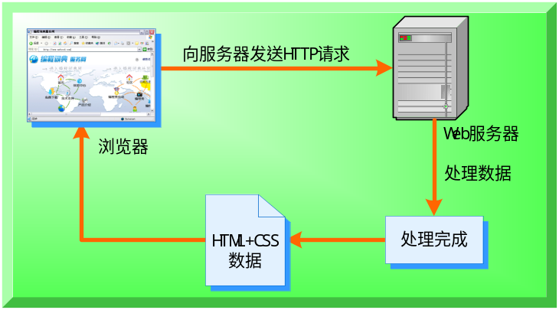
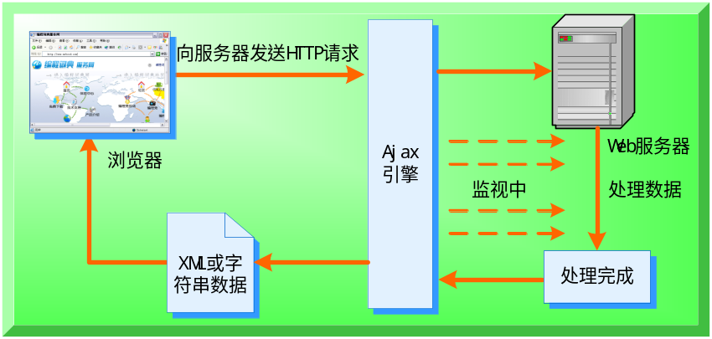
Ajax开发模式与传统开发模式的比较
Web应用的传统模型 Web应用的Ajax模型

Slide 4
Ajax使用的技术
Ajax是XMLHttpRequest对象和JavaScript、XML、CSS、DOM等多种技术的组合。其中，只有XMLHttpRequest对象是新技术，其他的均为已有技术。下面我们就对Ajax使用的技术进行简要介绍。
XMLHttpRequest对象
XML
JavaScript
CSS
DOM

